Slide 1
Использование проектного метода на уроках изобразительного искусства как способ формирования новых образовательных результатов
Муниципальное бюджетное общеобразовательное учреждение «Средняя общеобразовательная школа №4» г. Лангепас
Подготовила учитель изобразительного искусства и черчения Назарова Х.А.

Slide 2
Подготовка к введению ФГОС основного и общего среднего (полного) образования
В образовании все больше намечаются тенденции к перемещению акцента с методов, обеспечивающих репродуктивное усвоение знаний, на методы, позволяющие "добывать" знания самостоятельно, формировать ряд компетентностей. В ближайшей перспективе по ФГОС ведущим методом обучения в школе должна стать проектно-исследовательская деятельность. На первый план выступает ориентация на практические навыки, на способность применять знания, реализовывать собственные проекты, принимать решения. В практике такой подход принято называть компетентностным.

Slide 3
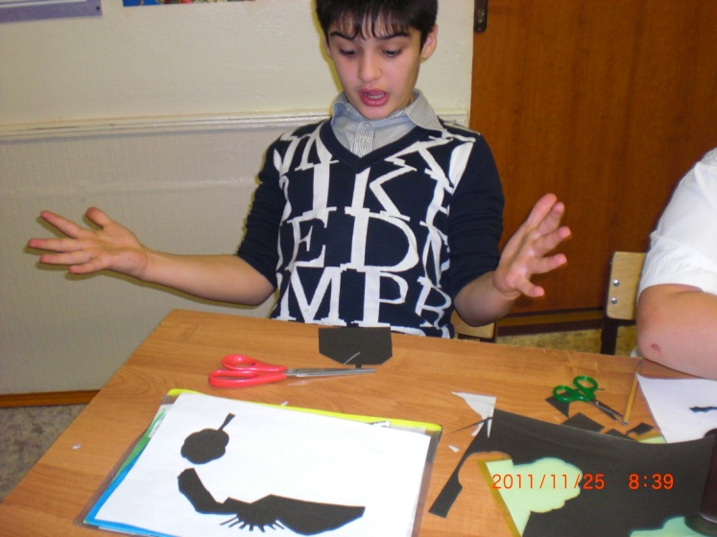
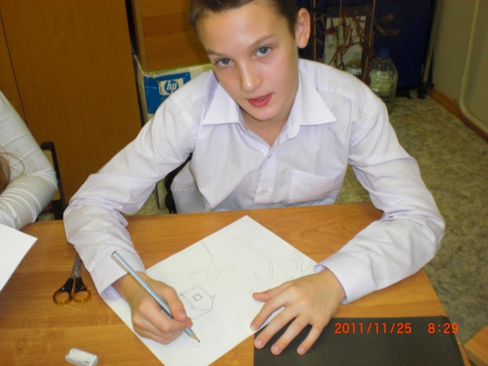
К числу таких методов можно отнести метод проектов, в основе которого лежит развитие познавательных навыков учащихся, умений самостоятельно конструировать свои знания, создавать творческие продукты познания. В основу метода проектов положена идея, составляющая суть понятия "проект", его прагматическая направленность на результат, который можно получить при решении той или иной практически или теоретически значимой проблемы. Чтобы добиться такого результата, необходимо научить учеников самостоятельно мыслить, находить и решать проблемы, привлекая для этой цели знания из разных областей, умения прогнозировать результаты и возможные последствия разных вариантов решения.

Slide 4
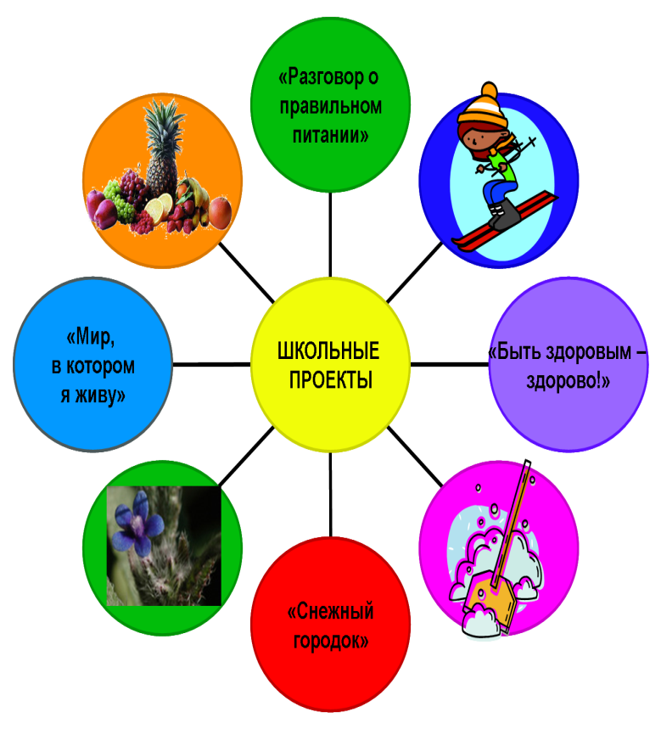
Актуальность проблемы.
Актуальность возникновения работы над проектной деятельностью, определяется:
1. необходимостью реализации метода проекта в методику преподавания предметов изобразительного искусства, для достижения нового результата образования;
2. методическая тема нашей школы: «Повышение качества образования в условиях перехода на новые образовательные стандарты» послужила основанием для использования метода проекта в урочной системе и внеурочное время в работе с одарёнными детьми. Обоснование актуальности - имеющиеся противоречия образования между необходимостью творческого использования классно-урочной системы и её преимуществ и недостаточной разработанностью технологии проектирования современного урока изобразительного искусства на основе проектного метода.

Slide 5
Основные компоненты проектной деятельности учащихся
проект – это «пять П»
ПРОБЛЕМА
Метод проектов – это система обучения, модель организации учебного процесса, ориентированная на творческую самореализацию личности учащегося.
ПЛАНИРО
ВАНИЕ
ПОИСК ИНФОРМА
ЦИИ
ПРОЕКТ
ПРЕЗЕНТА
ЦИЯ
ПРОДУКТ
ПОРТ
ФОЛИО

Slide 6
Классификация проектов по продолжительности.
Мини-проекты могут укладываться в один урок
Краткосрочные проекты требуют выделения 1-2 уроков
Недельные проекты выполняются в группах, по классам в ходе предметных декад эстетического цикла, городских фестивалей.
Годичные или четвертные проекты могут выполняться как в группах, так и индивидуально. Весь годичный проект – от определения проблемы и защиты выполняются на уроке и , в основном, во внеурочное время.

Slide 7
Этапы проекта:
Работа ведётся по определённому плану:
Информацион
ный
Плановый
Поисковый
Обобщающий
Этап представления и защиты проекта
Аналитический

Slide 8
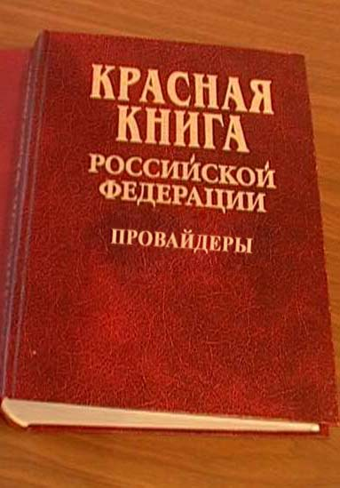
Проект« Красная книга Югры»
На 1 этапе была сообщена тема, раскрыта актуальность темы
Исчезновение любого вида животных или растений -это прежде всего напоминание человечеству о недопустимой беспечности. Выпадение одного, даже маленького, «звена» в экосистемах приводит к нарушению их целостности и сни­жению устойчивости. Выявление и охрана редких животных и растений имеет важнейшее значение для сохранения видового разнообразия биосферы.

Slide 9
На 2 этапе определили цели, задачи
-развить исследовательские умения и художественно-творческие способности, способствующих воспитанию личности, подготовленной к жизни в современном обществе;
-вложить свой вклад в мероприятия проводимые в рамках Международной Акции «Спасти и сохранить» в Ханты-Мансийском Автономном Округе.
Начало XX в. следует отнести к тому отправному этапу, когда человечество, наконец, осознало свою ответственность за состояние окружающей среды.
Экологические проблемы не знают границ, у них нет национальности. Они — земные. Хочется верить, что в конце концов мы все осознаем ответственность за жизнь на Земле.

Slide 10
3 этап: на этом этапе мы выбираем способы поиска информаций
В настоящее время при активном участии нашего округа в ЮНЕСКО идет серьезная работа по сохранению действенного международного механизма недопущения уничтожения природных ресурсов человечества. В этой связи значение Акции «Спасти и сохранить», организованной Правительством Ханты – Мансийского Автономного округа, невозможно переоценить.
Акция показала актуальность и значение формирования культуры природолюбия у подрастающего поколения.

Slide 11
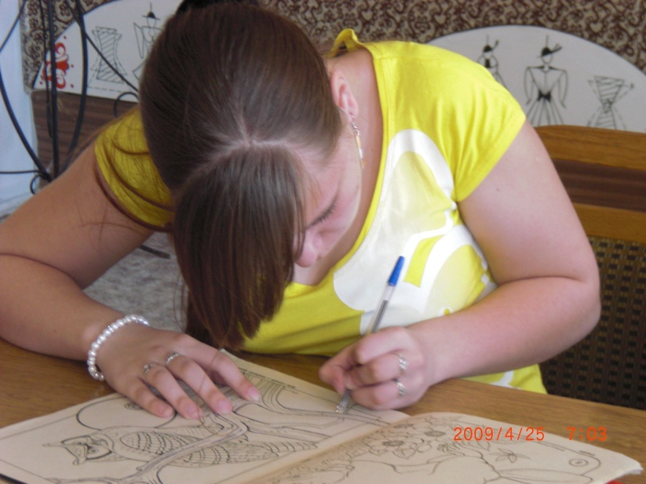
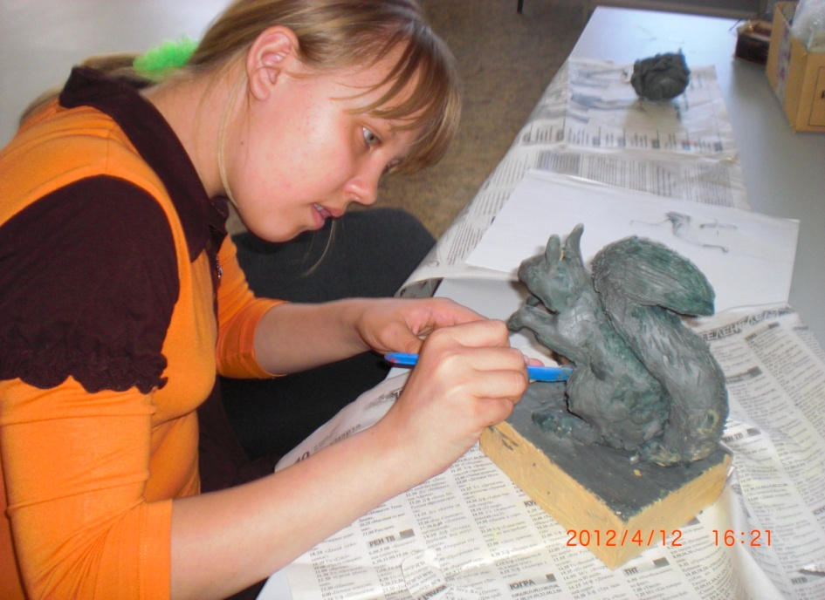
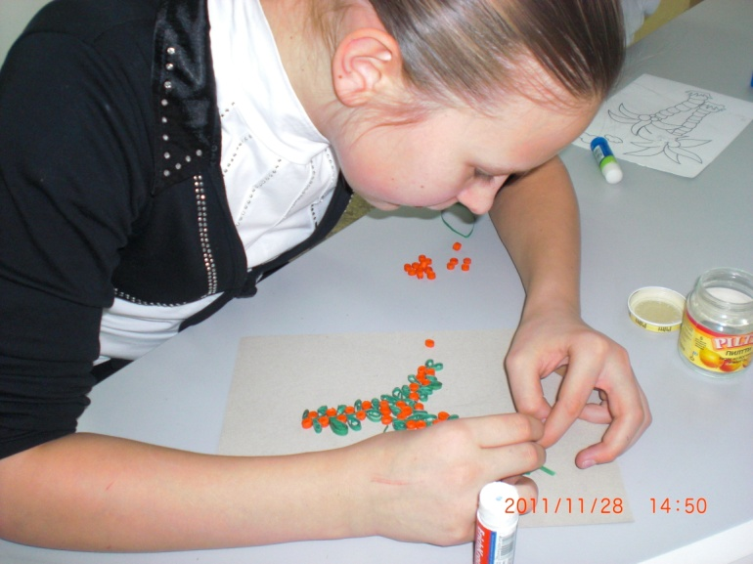
на 4 этапе собирается и обрабатывается вся информация
Начинается работа каждого обучающегося над эскизами, презентацией. Каждый определяется в жанре над работой, технике, материале. Это могут быть и работа в графике, в живописи и в объеме (скульптурные работы).

Slide 12
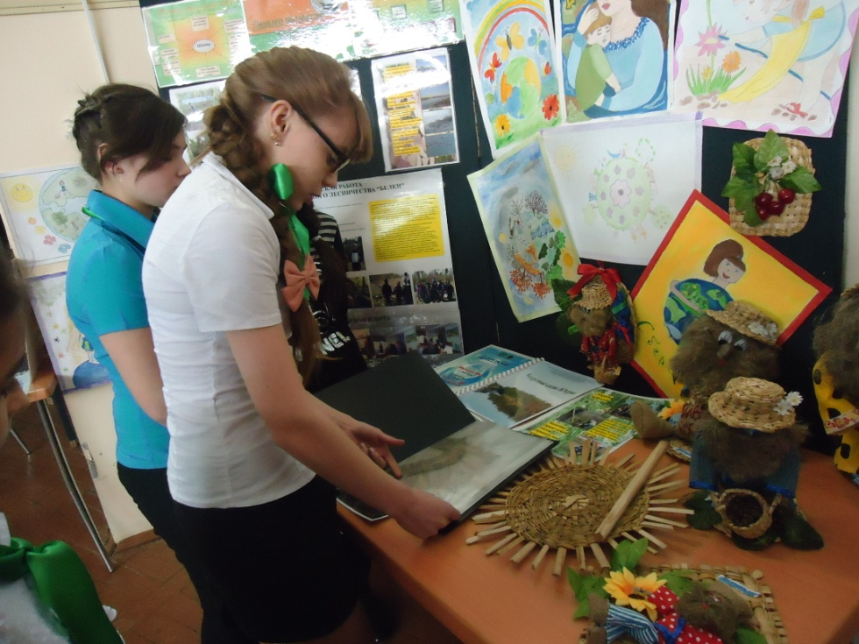
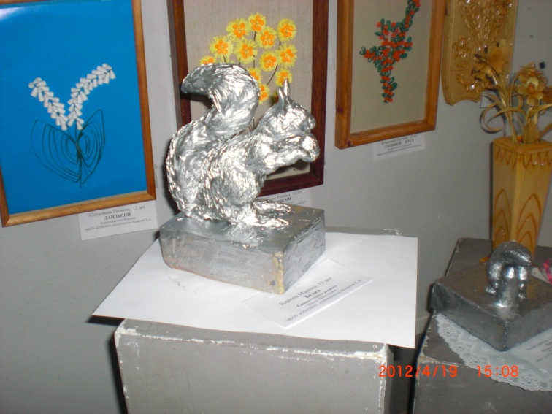
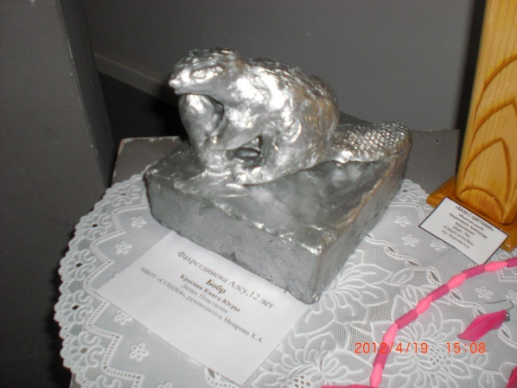
На 5 этапе представляется готовый проект
- будь это рисунок, поделка, лепка и другое, вместе с сообщением или презентацией.
После обсуждений и выявлений лучших работ, организовывается выставка на школьном уровне и лучшие работы отправляются на конкурс детских творческих работ, организованных в рамках Акции «Спасти и сохранить»

Slide 13
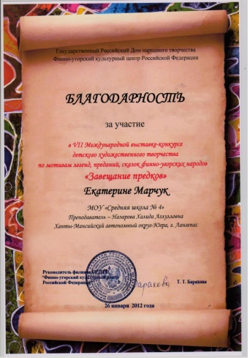
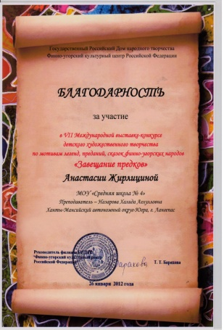
На 6 этапе мы проводим анализ о проделанной работе
выявляем лучшие работы по результатам конкурсов;
рассматриваем перспективы дальнейших исследований.
Мероприятие | Год, место проведения | Ф.И. учаще гося | Результат |  |  | Документы, подтверждающие результат
Международный уровень
7 Международный выставка-конкурс детского художественного творчества по мотивам легенд, преданий, сказок финноугорских народов «Завещание предков» | 2012 г.Сыктыв кар | 12 человек ( 16 работ) Шафикова Альбина, Бойченко Мария, Неруш Алена, Туманчина Регина, Фаттахова Алия, Марчук Екатерина, Мусик Анна, Шуклина Кристина, Жирлицина Анастасия, Меркуш Анжела, Кудина Елизавета, Серпикова |  | 12 благодарностей

Slide 14
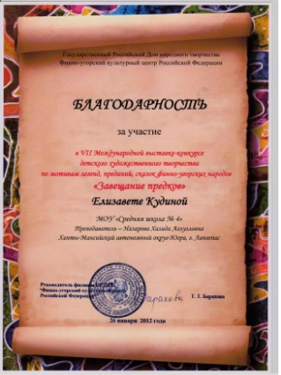
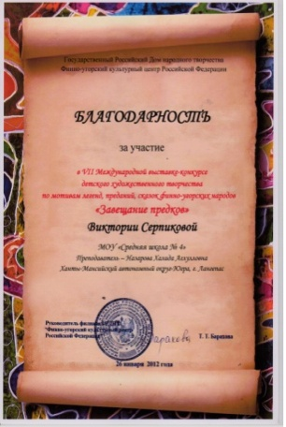
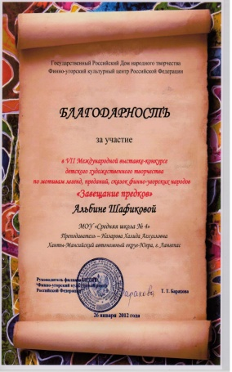
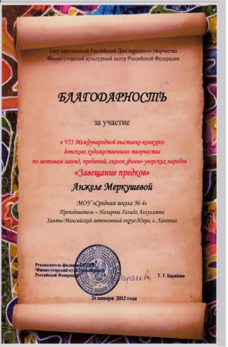
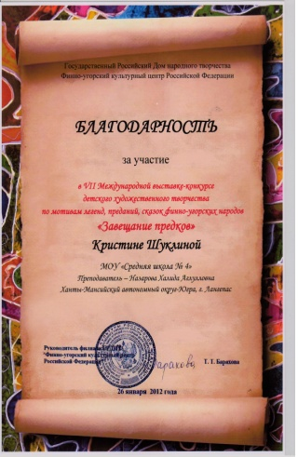
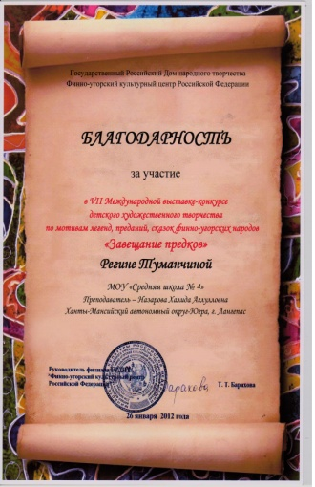
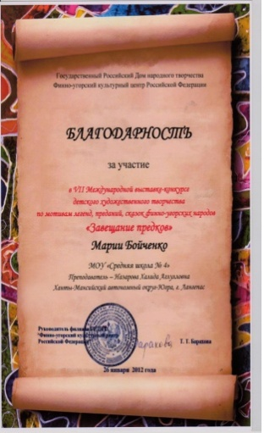
Достижения учащихся в конкурсах, фестивалях

Slide 15
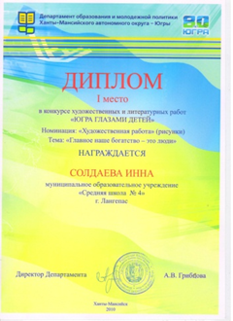
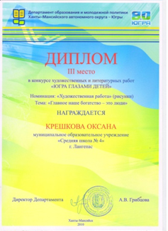
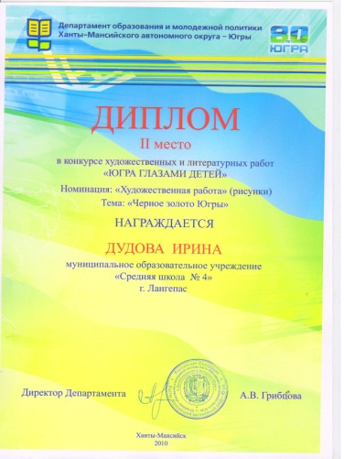
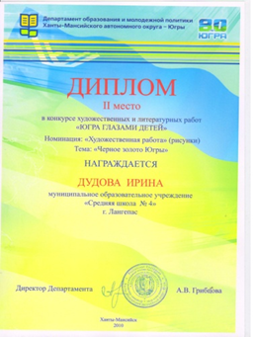
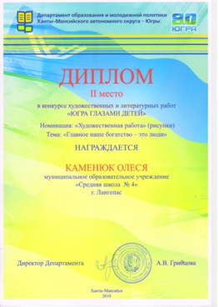
Мероприятие | Год, место проведения | Ф.И. учаще гося | Результат |  |  | Документы, подтверждающие результат
Региональный уровень
«Югра – глазами детей» | 2010 г Ханты-Мансийск. | 7человек (9 работ) Диденко Светлана Каменюк Олеся Крешкова Роксана Бойченко Мария Голик Юлия Дудова Ирина |  | 5 дипломов 1 место –Солодаева Инна, 2 место- Каменюк Олеся, 3 место – Крешкова Роксана 1 место – Бойченко Мария 2 место -Дудова Ирина

Slide 16
Мероприятие | Год, место проведения | Ф.И. учаще гося | Результат |  |  | Документы, подтверждающие результат
Региональный уровень
Выставка – конкурс детского творчества «Краснокнижный мир Югры глазами детей» в рамках международной экологической акции «Спасти и сохранить». | 2010 г Ханты-Мансийск. | 7 участников (21 работ) Каменюк Олеся Ковалева Екатерина Ашрапова Ранъо Макарченкова Мария Шарипова Марина Нуртдинова Лейсан Ходжаева Дилафруз |  | 7 свиде тельств участника

Slide 17
Мероприятие | Год, место проведения | Ф.И. учаще гося | Результат |  | Документы, подтверждающие результат
Региональный уровень
Областной экологический форум «Зеленая планета 2012» | февраль 2012г. Тю мень | 20 участников Абатурова Эвелина Абдрахманова Камила Агамирзаева Хадижат Агамирзаева Халжат Ашрапова Фарангис Валиева Элина Ганиева Анзурат Горбач Анастасия Домарева Валентина Замфир Оксана Иващенко Анастасия Ивина Наталья Кудина Елизавета Марданова Виктория Мехоношин Евгений Набиуллин Артур Рубова Владислава Фаттахова Алия Шуклина Кристина Щеулина Анна |  | 7 свидетельств и приглашение в Тюмень Замфир Оксана, Ганиева Анзурат, Марданова Виктория, Ивина Наталья, Ашрапова Фарангис, Фаттахова Алия,

Slide 18
Мероприятие | Год, место проведения | Ф.И. учаще гося | Результат |  |  | Документы, подтверждающие результат
Муниципальный уровень
Фестиваль детского творчества «Лангепасская капель» | 2012 г Лангепас | 7 участников 7 человек Игнашевич Татьяна, Карпец Марина, Мамакова Диана, Мусаева Милана, Фахретди нова Алсу Абдуалиева Тахмина, Домарева Валентина |  | 2 место – Карпец Марина, 3 место – Абдуалиева Тахмина, 3 место – Фахретдинова Алсу

